Slide 1
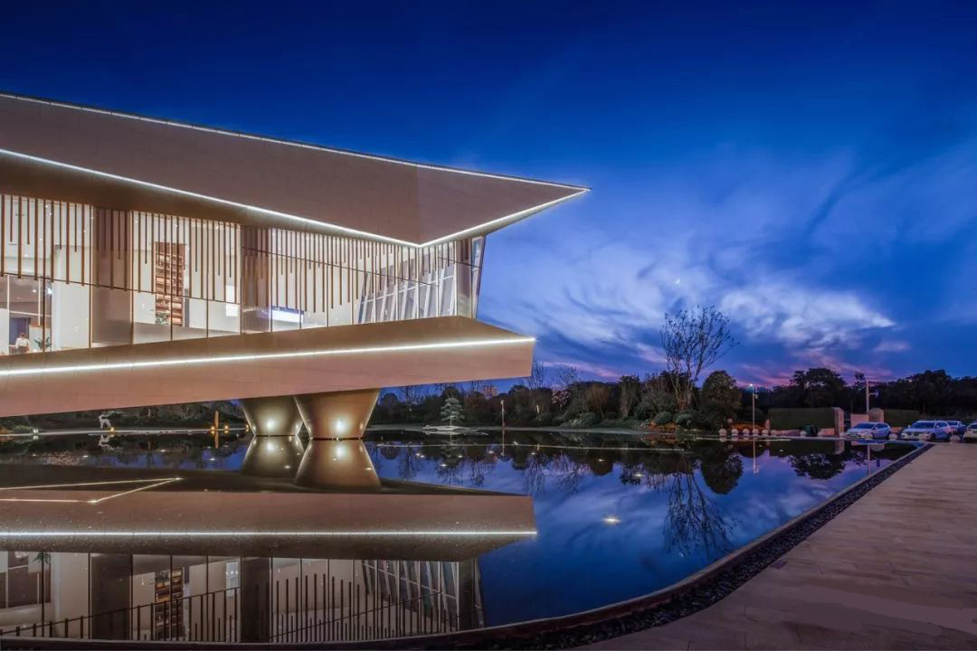
第八章 直线和圆、圆锥曲线
§8.3 圆的方程

Slide 2
考试要求
1.理解确定圆的几何要素，在平面直角坐标系中，掌握圆的标准方程与一般方程.
2.能根据圆的方程解决一些简单的数学问题与实际问题.

Slide 3
内容索引
第一部分
落实主干知识
第二部分
探究核心题型
第三部分
课时精练

Slide 4
第
一
部
分
落实主干知识

Slide 5
1.圆的定义和圆的方程
定义 |  | 平面上到_____的距离等于_____的点的集合叫做圆
方程 | 标准 | (x－a)²＋(y－b)²＝r²(r>0) | 圆心C______
 |  |  | 半径为___
 | 一般 | x²＋y²＋Dx＋Ey＋F＝0 (D²＋E²－4F>0) | 圆心C____________
 |  |  | 半径r＝______________
定点
定长
(a，b)
r

Slide 6
2.点与圆的位置关系
平面上的一点M(x₀，y₀)与圆C：(x－a)²＋(y－b)²＝r²之间存在着下列关系：
(1)|MC|>r⇔M在______，即(x₀－a)²＋(y₀－b)²>r²⇔M在圆外；
(2)|MC|＝r⇔M在______，即(x₀－a)²＋(y₀－b)²＝r²⇔M在圆上；
(3)|MC|<r⇔M在______，即(x₀－a)²＋(y₀－b)²<r²⇔M在圆内.
圆外
圆上
圆内

Slide 7
1.以A(x₁，y₁)，B(x₂，y₂)为直径端点的圆的方程为(x－x₁)(x－x₂)＋(y－y₁)(y－y₂)＝0.
2.圆心在过切点且与切线垂直的直线上.
3.圆心在任一弦的垂直平分线上.

Slide 8
判断下列结论是否正确(请在括号中打“√”或“×”)
(1)确定圆的几何要素是圆心与半径.( )
(2)(x－2)²＋(y＋1)²＝a²(a≠0)表示以(2,1)为圆心，a为半径的圆.( )
(3)方程Ax²＋Bxy＋Cy²＋Dx＋Ey＋F＝0表示圆的充要条件是A＝C≠0，B＝0，D²＋E²－4AF>0.( )
√
×
√
√

Slide 9
1.圆心为(1,1)且过原点的圆的方程是
A.(x－1)²＋(y－1)²＝1
B.(x＋1)²＋(y＋1)²＝1
C.(x＋1)²＋(y＋1)²＝2
D.(x－1)²＋(y－1)²＝2
√

Slide 10
2.若曲线C：x²＋y²＋2ax－4ay－10a＝0表示圆，则实数a的取值范围为
A.(－2,0)
B.(－∞，－2)∪(0，＋∞)
C.[－2,0]
D.(－∞，－2]∪[0，＋∞)
√
由x²＋y²＋2ax－4ay－10a＝0，
得(x＋a)²＋(y－2a)²＝5a²＋10a，
由该曲线表示圆，可知5a²＋10a>0，解得a>0或a<－2.

Slide 11
3.(多选)下列各点中，在圆(x－1)²＋(y＋2)²＝25的内部的是
A.(0,2) B.(3,3)
C.(－2,2) D.(4,1)
√
√
由(0－1)²＋(2＋2)²＜25知(0,2)在圆内；由(3－1)²＋(3＋2)²＞25知(3,3)在圆外；由(－2－1)²＋(2＋2)²＝25知(－2,2)在圆上，由(4－1)²＋(1＋2)²＜25知(4,1)在圆内.

Slide 12
第
二部
分
探究核心题型

Slide 13
题型一
圆的方程
例1 (1)(2022·全国乙卷)过四点(0,0)，(4,0)，(－1,1)，(4,2)中的三点的
一个圆的方程为________________________________________________
__________________________________.
(x－2)²＋(y－3)²＝13或(x－2)²＋(y－1)²＝5

Slide 14
依题意设圆的方程为x²＋y²＋Dx＋Ey＋F＝0，其中D²＋E²－4F>0.
若过(0,0)，(4,0)，(－1,1)，
所以圆的方程为x²＋y²－4x－6y＝0，
即(x－2)²＋(y－3)²＝13；

Slide 15
若过(0,0)，(4,0)，(4,2)，
所以圆的方程为x²＋y²－4x－2y＝0，
即(x－2)²＋(y－1)²＝5；

Slide 16
若过(0,0)，(4,2)，(－1,1)，

Slide 17
若过(－1,1)，(4,0)，(4,2)，

Slide 19
(2)(2022·全国甲卷)设点M在直线2x＋y－1＝0上，点(3,0)和(0,1)均在⊙M上，则⊙M的方程为___________________.
(x－1)²＋(y＋1)²＝5

Slide 20
方法一 设⊙M的方程为(x－a)²＋(y－b)²＝r²，
∴⊙M的方程为(x－1)²＋(y＋1)²＝5.

Slide 21
方法二 设⊙M的方程为x²＋y²＋Dx＋Ey＋F＝0(D²＋E²－4F＞0)，
∴⊙M的方程为x²＋y²－2x＋2y－3＝0，即(x－1)²＋(y＋1)²＝5.

Slide 22
方法三 设A(3,0)，B(0,1)，⊙M的半径为r，
∴M(1，－1)，
∴r²＝|MA|²＝(3－1)²＋[0－(－1)]²＝5，
∴⊙M的方程为(x－1)²＋(y＋1)²＝5.

Slide 23
思维升华
求圆的方程的常用方法
(1)直接法：直接求出圆心坐标和半径，写出方程.
(2)待定系数法
①若已知条件与圆心(a，b)和半径r有关，则设圆的标准方程，求出a，b，r的值；
②选择圆的一般方程，依据已知条件列出关于D，E，F的方程组，进而求出D，E，F的值.

Slide 24
跟踪训练1 (1)圆心在y轴上，半径长为1，且过点A(1,2)的圆的方程是
A.x²＋(y－2)²＝1
B.x²＋(y＋2)²＝1
C.(x－1)²＋(y－3)²＝1
D.x²＋(y－3)²＝4
√
根据题意可设圆的方程为x²＋(y－b)²＝1，因为圆过点A(1,2)，所以1²＋(2－b)²＝1，解得b＝2，所以所求圆的方程为x²＋(y－2)²＝1.

Slide 25
(2)若圆C经过坐标原点，且圆心在直线y＝－2x＋3上运动，当半径最小
时，圆的方程为__________________.

Slide 26
题型二
与圆有关的轨迹问题
例2 已知Rt△ABC的斜边为AB，且A(－1,0)，B(3,0).求：
(1)直角顶点C的轨迹方程；

Slide 27
方法一 设C(x，y)，因为A，B，C三点不共线，所以y≠0.
因为AC⊥BC，且BC，AC斜率均存在，
所以k_{AC}·k_{BC}＝－1，
化简得x²＋y²－2x－3＝0.
因此，直角顶点C的轨迹方程为x²＋y²－2x－3＝0(y≠0).

Slide 28
所以直角顶点C的轨迹方程为(x－1)²＋y²＝4(y≠0).

Slide 29
(2)直角边BC的中点M的轨迹方程.
设M(x，y)，C(x₀，y₀)，
因为B(3,0)，且M是线段BC的中点，
所以x₀＝2x－3，y₀＝2y.
由(1)知，点C的轨迹方程为(x－1)²＋y²＝4(y≠0)，
将x₀＝2x－3，y₀＝2y代入得(2x－4)²＋(2y)²＝4，
即(x－2)²＋y²＝1(y≠0).
因此动点M的轨迹方程为(x－2)²＋y²＝1(y≠0).

Slide 30
思维升华
求与圆有关的轨迹问题的常用方法
(1)直接法：直接根据题目提供的条件列出方程.
(2)定义法：根据圆、直线等定义列方程.
(3)相关点代入法：找到要求点与已知点的关系，代入已知点满足的关系式.

Slide 31
(1)求动点P的轨迹C的方程；

Slide 32
设动点P的坐标为(x，y)，
整理得x²＋y²＝2，
所以动点P的轨迹C的方程为x²＋y²＝2.

Slide 33
(2)已知点B(6,0)，点A在轨迹C上运动，求线段AB上靠近点B的三等分点Q的轨迹方程.

Slide 34
设点Q的坐标为(x，y)，点A的坐标为(x_{A}，y_{A})，
因为Q是线段AB上靠近点B的三等分点，
又点A在轨迹C上运动，
由(1)有(3x－12)²＋(3y)²＝2，

Slide 35
题型三
与圆有关的最值问题
命题点1 利用几何性质求最值
例3 (2022·泉州模拟)已知实数x，y满足方程x²＋y²－4x＋1＝0.求：

Slide 36
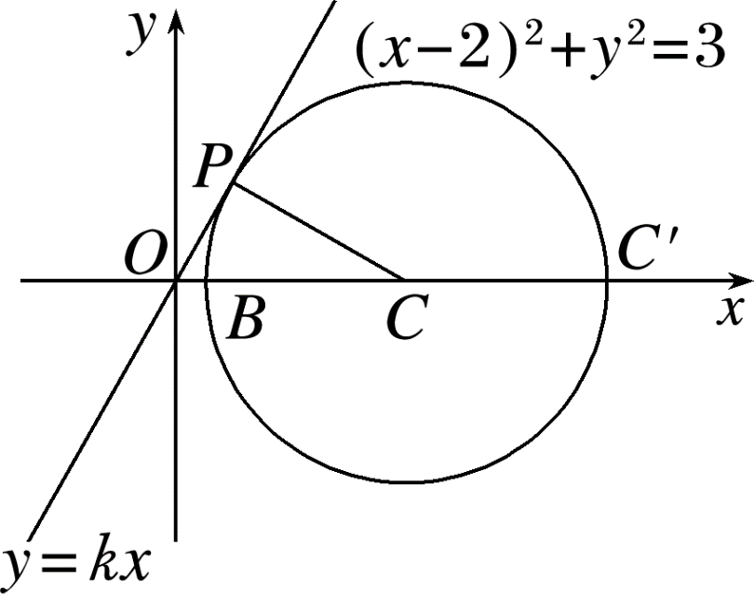

Slide 37
(2)y－x的最小值；

Slide 38
(3)x²＋y²的最大值和最小值.

Slide 39
命题点2 利用函数求最值
12

Slide 40
由于点P(x，y)是圆上的点，故其坐标满足方程
x²＋(y－3)²＝1，
故x²＝－(y－3)²＋1，
＝6y－12.

Slide 41
10

Slide 42
由于点P(x，y)是圆上的点，
故其坐标满足方程(x－3)²＋y²＝4，
故y²＝－(x－3)²＋4，
由圆的方程(x－3)²＋y²＝4，易知1≤x≤5，

Slide 43
思维升华
与圆有关的最值问题的求解方法
(2)建立函数关系式求最值：列出关于所求目标式子的函数关系式，然后根据关系式的特征选用配方法、判别式法、基本不等式法等求最值.

Slide 44
思维升华
(3)求解形如|PM|＋|PN|(其中M，N均为动点)且与圆C有关的折线段的最值问题的基本思路：①“动化定”，把与圆上动点的距离转化为与圆心的距离；②“曲化直”，即将折线段之和转化为同一直线上的两线段之和，一般要通过对称性解决.

Slide 45
跟踪训练3 (1)设P(x，y)是圆(x－2)²＋y²＝1上的任意一点，则(x－5)²＋(y＋4)²的最大值是
A.6 B.25
C.26 D.36
√

Slide 46
(x－5)²＋(y＋4)²表示点P(x，y)到(5，－4)的距离的平方，
∵P(x，y)是圆(x－2)²＋y²＝1上的任意一点，
∴(x－5)²＋(y＋4)²的最大值为圆心(2,0)到(5，－4)的距离与半径之和的平方，

Slide 48
圆x²＋y²－2x－2y＋1＝0可化为(x－1)²＋(y－1)²＝1，圆心为(1,1)，半径为1，
设过点(－1,0)的圆的切线斜率为k，
则圆的切线方程为y－0＝k(x＋1)，即kx－y＋k＝0，
由圆心到切线的距离等于半径，

Slide 50
第
三部
分
课时精练

Slide 51
基础保分练
1.(2023·六安模拟)圆心为(1，－2)，半径为3的圆的方程是
A.(x＋1)²＋(y－2)²＝9 B.(x－1)²＋(y＋2)²＝3
C.(x＋1)²＋(y－2)²＝3 D.(x－1)²＋(y＋2)²＝9
√
因为圆心为(1，－2)，半径为3，
所以圆的方程为(x－1)²＋(y＋2)²＝9.
1
2
3
4
5
6
7
8
9
10
11
12
13
14

Slide 52
2.(2023·宁德模拟)已知点M(3,1)在圆C：x²＋y²－2x＋4y＋2k＋4＝0外，则k的取值范围为
√
1
2
3
4
5
6
7
8
9
10
11
12
13
14

Slide 53
∵圆C：x²＋y²－2x＋4y＋2k＋4＝0，
∴圆C的标准方程为(x－1)²＋(y＋2)²＝1－2k，
1
2
3
4
5
6
7
8
9
10
11
12
13
14

Slide 54
3.若△AOB的三个顶点坐标分别为A(2,0)，B(0，－4)，O(0,0)，则△AOB外接圆的圆心坐标为
A.(1，－1) B.(－1，－2)
C.(1，－2) D.(－2,1)
√
1
2
3
4
5
6
7
8
9
10
11
12
13
14

Slide 55
由题意得△AOB是直角三角形，且∠AOB＝90°.
所以△AOB的外接圆的圆心就是线段AB的中点，
设圆心坐标为(x，y)，
故所求圆心坐标为(1，－2).
1
2
3
4
5
6
7
8
9
10
11
12
13
14

Slide 56
4.圆C：x²＋y²－2x－3＝0关于直线l：y＝x对称的圆的方程为
A.x²＋y²－2y－3＝0 B.x²＋y²－2y－15＝0
C.x²＋y²＋2y－3＝0 D.x²＋y²＋2y－15＝0
√
由题意，得圆C：(x－1)²＋y²＝4的圆心为(1,0)，半径为2，
故其关于直线l：y＝x对称的圆的圆心为(0,1)，半径为2，
故对称圆的方程为x²＋(y－1)²＝4，
即x²＋y²－2y－3＝0.
1
2
3
4
5
6
7
8
9
10
11
12
13
14

Slide 57
5.点M，N是圆x²＋y²＋kx＋2y－4＝0上的不同两点，且点M，N关于直线l：x－y＋1＝0对称，则该圆的半径等于
√
1
2
3
4
5
6
7
8
9
10
11
12
13
14

Slide 58
因为点M，N在圆x²＋y²＋kx＋2y－4＝0上，且点M，N关于直线l：x－y＋1＝0对称，
所以直线l：x－y＋1＝0经过圆心，
1
2
3
4
5
6
7
8
9
10
11
12
13
14

Slide 59
6.自圆C：(x－3)²＋(y＋4)²＝4外一点P引该圆的一条切线，切点为Q，PQ的长度等于点P到原点O的距离，则点P的轨迹方程为
A.8x－6y－21＝0 B.8x＋6y－21＝0
C.6x＋8y－21＝0 D.6x－8y－21＝0
√
1
2
3
4
5
6
7
8
9
10
11
12
13
14

Slide 60
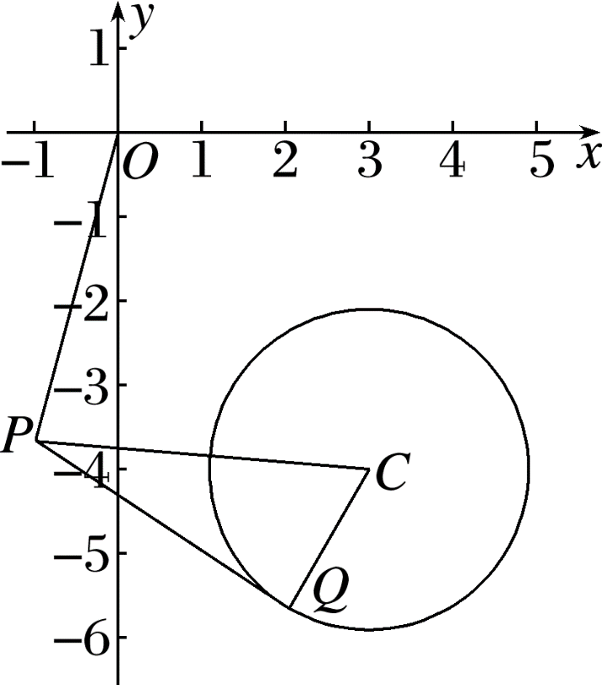
由题意得，圆心C的坐标为(3，－4)，半径r＝2，如图所示.
即6x₀－8y₀－21＝0，结合选项知D符合题意.
1
2
3
4
5
6
7
8
9
10
11
12
13
14

Slide 61
7.已知a∈R，方程a²x²＋(a＋2)y²＋4x＋8y＋5a＝0表示圆，则圆心坐标为___________，半径为___.
(－2，－4)
5
1
2
3
4
5
6
7
8
9
10
11
12
13
14

Slide 62
由圆的一般方程的形式知，a＋2＝a²，解得a＝2或a＝－1.
∴a＝2不符合题意；
当a＝－1时，方程可化为x²＋y²＋4x＋8y－5＝0，
即(x＋2)²＋(y＋4)²＝25，
∴圆心坐标为(－2，－4)，半径为5.
1
2
3
4
5
6
7
8
9
10
11
12
13
14

Slide 63
8.已知等腰△ABC，其中顶点A的坐标为(0,0)，底边的一个端点B的坐标为(1,1)，则另一个端点C的轨迹方程为_________________________________.
x²＋y²＝2(除去点(1,1)和点(－1，－1))
设C(x，y)，根据在等腰△ABC中|AB|＝|AC|，可得(x－0)²＋(y－0)²＝
(1－0)²＋(1－0)²，即x²＋y²＝2.
考虑到A，B，C三点要构成三角形，因此点C不能为(1,1)和(－1，－1).
所以点C的轨迹方程为x²＋y²＝2(除去点(1,1)和点(－1，－1)).
1
2
3
4
5
6
7
8
9
10
11
12
13
14

Slide 64
9.已知圆心为C的圆经过点A(1,1)和点B(2，－2)，且圆心C在直线l：x－y＋1＝0上.线段PQ的端点P的坐标是(5,0)，端点Q在圆C上运动，求线段PQ的中点M的轨迹方程.
1
2
3
4
5
6
7
8
9
10
11
12
13
14

Slide 65
所以直线m的方程为x－3y－3＝0.
所以圆C的方程为(x＋3)²＋(y＋2)²＝25.
1
2
3
4
5
6
7
8
9
10
11
12
13
14

Slide 66
设点M(x，y)，Q(x₀，y₀).
因为点P的坐标为(5,0)，
又点Q(x₀，y₀)在圆C：(x＋3)²＋(y＋2)²＝25上运动，所以(x₀＋3)²＋(y₀＋2)²＝25，
即(2x－5＋3)²＋(2y＋2)²＝25.
1
2
3
4
5
6
7
8
9
10
11
12
13
14

Slide 67
1
2
3
4
5
6
7
8
9
10
11
12
13
14

Slide 68
10.已知圆C₁经过点A(1,3)和B(2,4)，圆心在直线2x－y－1＝0上.
(1)求圆C₁的方程；
1
2
3
4
5
6
7
8
9
10
11
12
13
14

Slide 69
∴AB的垂直平分线为y＝5－x，
即圆C₁的圆心坐标为(2,3)，半径r＝1，
其方程为(x－2)²＋(y－3)²＝1.
1
2
3
4
5
6
7
8
9
10
11
12
13
14

Slide 70
(2)若M，N分别是圆C₁和圆C₂：(x＋3)²＋(y＋4)²＝9上的点，点P是直线x＋y＝0上的点，求|PM|＋|PN|的最小值，以及此时点P的坐标.
1
2
3
4
5
6
7
8
9
10
11
12
13
14

Slide 71
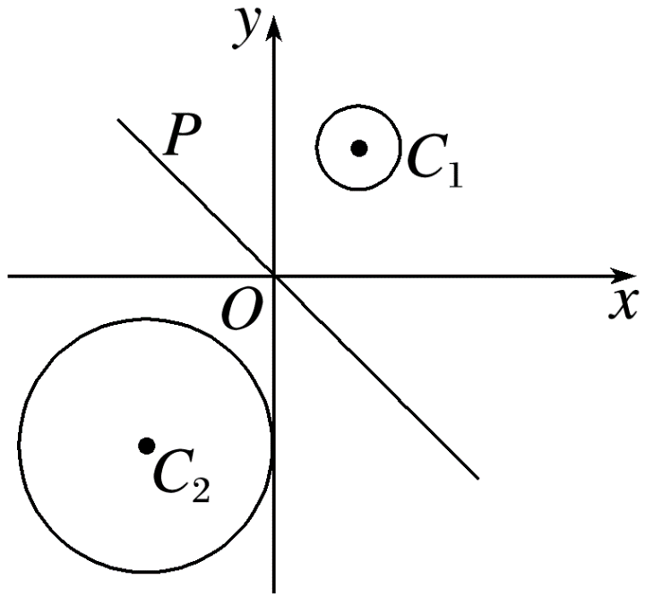
注意到点C₁(2,3)和点C₂(－3，－4)在直线x＋y＝0的两侧，
直线x＋y＝0与两圆分别相离，如图所示.
当且仅当M，N，P在线段C₁C₂上时取等号，
此时点P为直线C₁C₂与x＋y＝0的交点，
过C₁，C₂的直线方程为7x－5y＋1＝0，
1
2
3
4
5
6
7
8
9
10
11
12
13
14

Slide 72
1
2
3
4
5
6
7
8
9
10
11
12
13
14

Slide 73
综合提升练
A.1 B.2
C.3 D.4
√
1
2
3
4
5
6
7
8
9
10
11
12
13
14

Slide 74
圆x²＋y²－4x＋4y＝0，即(x－2)²＋(y＋2)²＝8，圆心为(2，－2)，依题意，点(2，－2)在直线ax－by－6＝0上，
则有2a－(－2)b－6＝0，整理得a＋b＝3，而a>0，b>0，
1
2
3
4
5
6
7
8
9
10
11
12
13
14

Slide 75
12.(多选)已知圆x²＋y²－2x－4y＋a－5＝0上有且仅有两个点到直线3x－4y－15＝0的距离为1，则实数a的可能取值为
A.－12 B.－8 C.6 D.－1
√
√
√
1
2
3
4
5
6
7
8
9
10
11
12
13
14

Slide 76
由题意可得圆的标准方程是(x－1)²＋(y－2)²＝10－a，
则圆心到与直线3x－4y－15＝0平行且距离为1的直线的距离分别为3和5，
1
2
3
4
5
6
7
8
9
10
11
12
13
14

Slide 77
拓展冲刺练
13.(多选)已知圆M与直线x＋y＋2＝0相切于点A(0，－2)，圆M被x轴所截得的弦长为2，则下列结论正确的是
A.圆M的圆心在定直线x－y－2＝0上
B.圆M的面积的最大值为50π
C.圆M的半径的最小值为1
D.满足条件的所有圆M的半径之积为8
√
√
1
2
3
4
5
6
7
8
9
10
11
12
13
14

Slide 78
∵圆M与直线x＋y＋2＝0相切于A(0，－2)，
∴直线AM与直线x＋y＋2＝0垂直，∴直线AM的斜率为1，则点M在直线y＝x－2，即x－y－2＝0上，故A正确；
∵圆M被x轴截得的弦长为2，
当a＝－5时，圆M的面积最大，为πr²＝50π，故B正确；
1
2
3
4
5
6
7
8
9
10
11
12
13
14

Slide 79
1
2
3
4
5
6
7
8
9
10
11
12
13
14

Slide 80
√
1
2
3
4
5
6
7
8
9
10
11
12
13
14

Slide 81
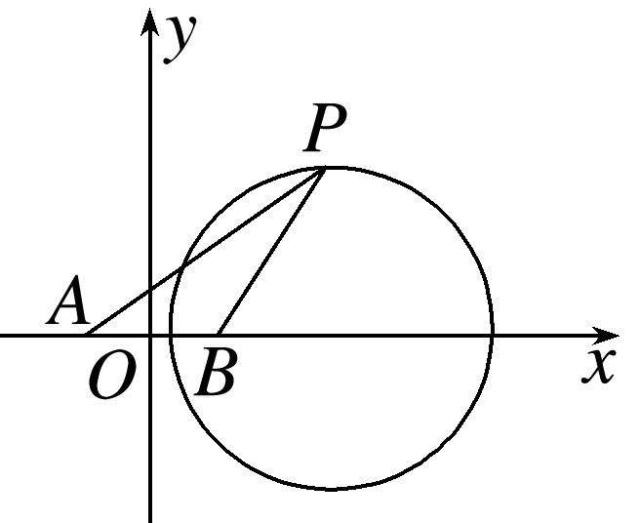
两边平方并整理得x²＋y²－6x＋1＝0，即点P的轨
迹为(x－3)²＋y²＝8.
要使△PAB的面积最大，只需点P到AB(x轴)的距离最大，
1
2
3
4
5
6
7
8
9
10
11
12
13
14

Slide 82
第八章 直线和圆、圆锥曲线
更多精彩内容请登录
www.xinjiaoyu.com

